Slide 1
Mavzu 2. Moliya bozorlarini sekyuritizatsiya va globallashtirish
Globallashuvning namoyon bo'lish shakllari
Moliyaviy bozorlarni sekyuritizatsiya qilish
Moliyaviy aktivlarni sekyuritizatsiya qilish

Slide 2
1. Globallashuvning namoyon bo‘lish shakllari
Globallashuvning rivojlanishi biznesni eng samarali olib borish yo'llarini izlash bilan bog'liq bo'lib, bu moliyaviy-iqtisodiy munosabatlarning yangi jarayonlari va shakllariga olib keladi.

Slide 3
Globallashuvning namoyon bo‘lish shakllari
I bosqich
Xalqaro mehnat taqsimoti (yangi bozorlarni zabt etish)
Jahon savdosining rivojlanishi

Slide 4
Globallashuvning namoyon bo'lish shakllari
II bosqich
Kapitalning migratsiyasi (ishlab chiqarish, ijtimoiy, ekologik xarajatlarni kamaytirish maqsadida ishlab chiqarishni yangi hududlarga o'tkazish)
Jahon sanoat ishlab chiqarishining 50 foizini va jahon savdosining 70 foizini, shu jumladan transfer narxlari bo'yicha TMKlarning 40 foizini tashkil etadigan transmilliy kompaniyalarning (TMK) paydo bo'lishi.
Mehnat migratsiyasi

Slide 5
Globallashuvning namoyon bo'lish shakllari
III bosqich
Moliyaviy bozorlarning globallashuvi
Xalqaro moliya institutlarini yaratish (XVF, Jahon banki, Yevropa Markaziy banki)
Bretton-Vuds kelishuvidan keyin dollar ko'rinishidagi jahon zahira valyutasining paydo bo'lishi

Slide 6
O'zbekiston tashqi savdo aylanmasi
Дескриптор | 2000 | 2005 | 2012 | 2017 | 2022
Tashqi savdo: Tovar va xizmatlar eksporti, tovar | 3 264,7 | 5 408,8 | 13 599,6 | 12 553,7 | 19 293,7
Tovarlar va xizmatlar importi | 2 947,4 | 4 091,2 | 12 816,5 | 14 012,4 | 30 767,8
Tovar va xizmatlarning tashqi savdo aylanmasi | 6 212,1 | 9 500,0 | 26 416,1 | 26 566,1 | 50 061,5
Tovar va xizmatlar tashqi savdo balansi | 317,3 | 1 317,5 | 783,1 | -1 458,6 | -11 474,0

Slide 7
Eng yirik suveren fondlar (2016)
Страна | Год создания | Размер, млрд. долл.
Норвегия | 1990 | 850
Китай (инвестиционная корпорация) | 2007 | 814
ОАЭ (Абу-Даби) | 1976 | 792
Саудовская Аравия | Н.д. | 598
Кувейт | 1953 | 592
Китай (инвестиционная компания) |  | 474
Гонконг | 1993 | 442
Сингапур (государственная инвестиционная корпорация) | 1981 | 350
Катар (инвестиционное агентство) | 2005 | 335
Китай (национальный фонд социальной безопасности) | 2000 | 236
Россия (резервный фонд и фонд национального благосостояния) | 2008 | 104*

Slide 8
O'zbekiston suveren jamg'armalari
Наименования фонда | Год создания | Размер млрд дол
O‘zbekiston Respublikasi Tiklanish va taraqqiyot jamg‘armasi (FRDU) | 2006 | 10 триллионов сумов (около $1 млрд)
O‘zbekiston Respublikasi kelajak avlodlar jamg‘armasi (FGP) | 2022 | 1 триллион сумов (около $100 млн)

Slide 9
AQShda norezidentlar tomonidan moliyaviy aktivlarni sotib olish (milliardlab dollar)
Виды активов | 1995 | 2000 | 2010
Qarz moliyaviy vositalari | 274 | 279 | 335
Aksiya | 17 | 194 | 451
To'g'ridan-to'g'ri xorijiy investitsiyalar | 58 | 288 | 583
Boshqa | 98 | 180 | 275
Jami | 447 | 941 | 1641

Slide 10
Sekyuritizatsiya jarayonlarini rivojlanishi
20-asrning moliyaviy bozoridagi eng muhim yangiliklardan biri bo'lgan aktivlarni sekyuritizatsiyasi haqida ko'p narsa yozilmagan bo'lsa-da, u korxonalar va ularning mijozlari qarz olish usullarini inqilob qildi.
(Л. Кендалл, М. Фишман)

Slide 11
Sekyuritizatsiya tushunchasi
Sekyuritizatsiya (от англ. securities — «ценные бумаги») — moliyaviy termin:
А) keng talqinda - bu moliya bozorida qimmatli qog'ozlarning roli va ta'sirining kuchayishidir,
Б) tor ma'noda– barqaror pul oqimlarini keltirib chiqaradigan aktivlar (masalan, ipoteka portfeli, avtokreditlar, ijaraga olingan aktivlar, barqaror ijara daromadini keltirib chiqaradigan tijorat ko'chmas mulki va boshqalar) bilan ta'minlangan qimmatli qog'ozlarni chiqarish orqali moliyalashtirishni jalb qilish usulidir.

Slide 12
Sekyuritizatsiya jarayoni
Sekyuritizatsiya jarayoni
Moliyaviy bozorlarni sekyuritizatsiya qilish
Moliyaviy aktivlarni sekyuritizatsiya qilish
Likvid bo'lmagan moliyaviy aktivlarni qimmatli qog'ozlarga aylantirish orqali innovatsion moliyalashtirish texnikasi
Kompaniyalarni qimmatli qog'ozlar chiqarish bilan moliyalashda bank kreditini almashtirish

Slide 13
58
56
Кредиты
AQSH qarz bozorining tuzilishi

Slide 14
Динамика номинального объема корпоративных облигаций, находящихся в обращении

Slide 15
Число эмитентов и количество эмиссий корпоративных облигаций на начало года

Slide 16
Bank kreditining xarakterli xususiyatlari
Bank kreditining kamchiliklari
Qisqa muddatli kreditlarning ustunligi
Kredit resurslariga xizmat ko'rsatishning yuqori narxi
Investitsion kreditlarni garov bilan ta'minlash zarurati
Qarzni boshqarish qobiliyatining yo'qligi

Slide 17
Временная структура кредитов, предоставленных банками юридическим лицам
(по состоянию на 01.06.2016)
Срок кредита | Доля в общем объеме кредитов, %
До 1 года | 35%
От 1 года до 3 лет | 40%
От 3 до 5 лет | 20%
Свыше 5 лет | 5%

Slide 18
Активы и пассивы банка
Активы | Пассивы
Кредиты физическим лицам Кредиты компаниям | Собственный капитал
 | Заемный капитал
Средняя продолжитель-ность депозитов
Продолжитель-ность кредитов
4-5 лет = ?
1,4 года
Размещение средств
Привлечение средств

Slide 19
Вопросы для самопроверки
1. Nima uchun aksariyat banklarda korxonalar uzoq muddatli kredit olishlari qiyin? To'g'ri javoblarni "+" belgisi bilan belgilang
Banklar qisqa muddatli aktivlarga ega
Banklarda qisqa muddatli depozitlar ustunlik qiladi
Banklar qisqa muddatli majburiyatlarga ega
Depozitlar bo'yicha yuqori foiz stavkalari belgilanadi
2. Banklar o'z majburiyatlari muddatini qanday oshiradilar? To'g'ri javoblarni "+" belgisi bilan belgilang
Uzoq muddatli depozitlarni jalb qilish
6 oylik depozitlar bo'yicha mablag'lar hajmini oshirish
Sanoat korxonalarini kreditlash hajmini oshirish
Bank obligatsiyalarini chiqarish

Slide 20




Qarz kapitalini jalb qilish variantlari
1. Bank orqali qarz mablag'larini jalb qilish
Кредит (12%)
Депозит (8%)
Предприятия
(заемщики)
Банк
Инвесторы
(вкладчики)
2. Obligatsiyalar chiqarish orqali ssuda kapitalini oshirish
Продажа
облигаций
Покупка
облигаций
Предприятие
(эмитент)
Эмиссия
облигаций
Инвесторы
Поступление средств на предприятие
(~ 8%)

Slide 21
Joriy kredit va obligatsiyalar bo'yicha to'lovlar
Bank krediti
Текущие платежи
Foiz to'lovlari ~ 12% (foizlar odatda oylik to'lanadi)
Samarali foiz stavkasi = yillik 12,68%

Slide 22
Samarali foiz stavkasi
m
rэ = [ (1 + rн/m ) - 1] • 100
Где: rэ – samarali foiz stavkasi
rн – nominal foiz stavkasi
m – foizlarni to'lash chastotasi

Slide 23
Эффективная процентная ставка
Если номинальная ставка равна 12%, при этом проценты выплачиваются ежемесячно, то эффективная ставка равна:
12
rэ = [(1+0,12/12 ) - 1]•100 = 12,68%

Slide 24
Эквивалентность процентных ставок
Номинальная процентная ставка = 12% годовых
Частота процентных выплат = 12 раз в году
Номинальная процентная ставка = 12,68% годовых
Частота процентных выплат = 1 раз в год

Slide 25
Номинальные и эффективные процентные ставки
Количество процентных выплат в году | Номинальные процентные ставки
 | 5 | 10 | 15 | 20
1 | 5 | 10 | 15 | 20
2 | 5,06 | 10,25 | 15,56 | 21
4 | 5,09 | 10,38 | 15,87 | 21,55
12 | 5,12 | 10,47 | 16,08 | 21,94
365 | 5,13 | 10,52 | 16,18 | 22,13

Slide 26
Текущие платежи по кредиту и облигационному займу
Облигационный заем
Текущие платежи
Купонные выплаты ~ 8% (купонные платежи являются, как правило, полугодовыми)
Эффективная процентная ставка = 8,16% годовых

Slide 27
Вопросы и задания для самопроверки
Yillik 8% kupon bilan chiqarilgan, har yarim yilda bir marta kuponlarni to'lash shartli obligatsiyalar bo'yicha samarali foiz stavkasini aniqlang.
Ответ = _____
2. To'g'ri javobni ko'rsating.
Samarali foiz stavkasi har doim nominal foiz stavkasidan past bo'ladi
Samarali foiz stavkasi nominal foiz stavkasidan katta yoki unga teng
Samarali foiz stavkasi har doim nominal foiz stavkasidan yuqori bo'ladi
Samarali foiz stavkasi nominalga teng bo'lishi mumkin

Slide 28
Сюжет 5. Сравнительный анализ затрат по обслуживанию кредита и облигационного займа
Банковский кредит
Текущие платежи
Процентные платежи (эффективная процентная ставка) ~ 12,68%
Единовременные расходы ~ 1,2-1,5%
Залог (оценка, страхование, регистрация и др.)
Комиссии банка (за открытие счета, за ведение счета и др.)
Расходы по оформлению проекта

Slide 29
Сюжет 5. Сравнительный анализ затрат по обслуживанию кредита и облигационного займа
Облигационный заем
Текущие платежи
Купонные выплаты (эффективная процентная ставка) ~ 8,16%
Единовременные расходы ~ 1,5-2,0%
Организатор выпуска
Андеррайтер
Реклама
Госпошлина
Комиссия биржи
Комиссия депозитария

Slide 30
Стоимость обслуживания облигационного займа
Организатор выпуска ~ 0,5-0,8%
Андеррайтер ~ 0,2-0,6%
Расходы на рекламу и роуд-шоу ~ 0,2%
Госпошлина = 0,1 % 1- 1000 БРВ.
Комиссии биржи < 0,1%
Комиссии депозитария < 0,1%

Slide 31
Стоимость услуг андеррайтера
Стоимость услуг
Гарантированное размещение
Частичный андеррайтинг
Максимум усилий
Тип андеррайтинга

Slide 32
Характеристика инструментов долгового финансирования
Кредит | Облигационный заем
Преобладание коротких кредитов | Более длительный срок привлечения финансовых ресурсов
Высокая стоимость обслуживания кредитных ресурсов | Более низкая стоимость заимствования
Необходимость предоставления обеспечения по инвестиционным кредитам | Преобладание выпуска необеспеченных облигаций
Изменение сроков выдачи и погашения кредита возможны только по согласованию с банком | Эмитент имеет возможность управлять своим долгом, в том числе досрочно погасить облигационный заем
Лимиты кредитования на одного заемщика | Возможность привлечения значительных объемов денежных средств для реализации крупных инвестиционных проектов

Slide 33
Видео сюжет 6
Принципы секьюритизации финансовых активов
Секьюритизация как инновационная техника финансирования
Секьюритизация в узком смысле – это инновационная техника финансирования, предусматривающая объединение неликвидных финансовых активов в пулы однородных активов, которые являются обеспечением выпускаемых облигаций

Slide 34
Видео сюжет 6
Принципы секьюритизации финансовых активов
Факторы, обуславливающие проведение секьюритизации финансовых активов:
Необходимость интенсификации банковской деятельности
Необходимость поддержания норматива достаточности собственного капитала на требуемом уровне

Slide 35
Принципы секьюритизации финансовых активов
Формирование в банке однородного пула активов
Создание специального юридического лица - SPV (от англ. special purpose vehicle). SPV – это компания специального назначения, созданная для реализации определённого проекта или для осуществления определенной операции с целью эффективного управления финансовыми потоками.
Списание активов с баланса банка путем продажи их спецюрлицу (SPV)
Получение банком денежных средств для развития своей деятельности

Slide 36
Цель и этапы развития процессов секьюритизации финансовых активов
Цели секьюритизации финансовых активов:
Трансформация неликвидных активов в высоколиквидные ценные бумаги
Разделение рисков банка и рисков активов

Slide 37
Цель и этапы развития процессов секьюритизации финансовых активов
Основные инструменты:
mortgage-backed securities (MBS) – ипотечные облигации
asset-backed securities (ABS) – облигации, обеспеченные активами
future flow securitization (FFS) - Секьюритизация будущих денежных потоков

Slide 38
Moliyaviy aktivlarni sekyuritizatsiya qilish jarayonlarining maqsadi va rivojlanish bosqichlari
Rivojlanish davri:
AQSh: 1980-yillar
Yevropa: XX asrning 90-yillari
O‘zbekiston: 21-asr boshi

Slide 39
Pul oqimlarini sekyuritizatsiya qilishning yangi shakllari
Lizing to'lovlari
Pullik avto yo'llardan olinadigan daromadlar
Telefon kompaniyasining daromadi
Avtotransport korxonalarining daromadlari
TV ko‘rsatuvlar uchun to'lovlar

Slide 40
Pul oqimlarini sekyuritizatsiya qilishning yangi shakllari
Aviachiptalardan tushgan daromad
Restoran biznesidan olingan daromad
Franchayzing shartnomalari bo'yicha to'lovlar
Eksport shartnomalari bo'yicha tushumlar
Tibbiyot muassasalari xizmatlari uchun to'lov

Slide 41
Pul oqimlarini sekyuritizatsiya qilishning yangi shakllari
Tibbiyot muassasalari xizmatlari uchun to'lov
Soliqlar, yig'imlar va bojlar
Kon qazib olish huquqi
Maktab to'lovlari
Dengiz shartnomalaridan tushgan daromadlar
Kommunal xizmatlardan olinadigan daromad

Slide 42
Moliyaviy aktivlarni sekyuritizatsiya qilish sxemasi
Kontragentlar:
Svoplar va boshqa
derivativlar bo‘yicha
5
Qo'shimcha operatsiyalar uchun to'lov
Trast mukofoti
To‘lovlar oqimini boshqarish
Trast
Foizli va kapital to‘lovlar
6
Передача обеспечения
Xizmat ko‘rsatish bo‘yicha agent va originator
1
Maxsus yuridik shaxs (SPV)
Foizli va kapital to‘lovlar
Aktivlarni sotish
2
Foizlar va kapital to'lovlari
Kupon narxini to‘lash
Aktivlar pul
Aktivlar puli
Qo'shimcha
Ta’minotchiga
Kredit sifati va
likvidligini
ta'minlovchilar
Ta’minot
Mukofot puli
Emissiya ABS
Emissiyadan tushum
Pul majburiyati
Da'vo qilish huquqi
3
Reyting olish uchun
Sifatini
Mukofot puli
baholash
Konsortsium
4a
Reyting
agentliklari
4b
Joylashtirish
Investitsiya
Qarzdorlar
Investorlar
Belgilar : ABS larni chiqarish, pul aktivlarni shakllantirish
Chiquvchi va kiruvchi to‘lovlar oqimi
Bir martalik muhim to‘lovlar va joriy to‘lovlar
Бэр Х. Секьюритизация активов. М.:Волтерс Клувер, 2006.

Slide 43
Sekyuritizatsiyaning kompleks sxemasining xususiyatlari
Bir xil turdagi aktivlarni alohida pulga ajratish
Sekyuritizatsiya uchun maxsus yaratilgan alohida yuridik shaxsning mavjudligi (Special Purpose Vehicle – SPV)
Aktivlar pulini maxsus yuridik shaxsga sotish
Sotilgan aktivlarni ishlab chiqaruvchining balansidan hisobdan chiqarish

Slide 44
Sekyuritizatsiyaning kompleks sxemasining xususiyatlari
Maxsus yuridik shaxs tomonidan obligatsiyalar chiqarishni amalga oshirish
Obligatsiyalarni ishlab chiqaruvchining operatsion va iqtisodiy risklaridan ozod qilish
Yaratuvchining likvid bo'lmagan aktivlarini yuqori likvidli qimmatli qog'ozlarga aylantirish
Qoida tariqasida, moliyaviy oqimlarga xizmat ko'rsatadigan Trast kompaniya (investorlarning ishonchli vakili) mavjudligi

Slide 45
Originator bankning SPV bilan o'zaro aloqasi
Bank bir hil aktivlar pulini shakllantiradi va uni SPVga sotadi (da'volarni tayinlaydi), buning natijasida to'lov oqimlari va risklar ajratiladi.
Aktivlar bank balansidan hisobdan chiqariladi; bankning biznes tavakkalchiligi o'tkazilgan aktivlar bo'yicha pul oqimlariga taalluqli emas.
Qarz oluvchilarning majburiyatlarini bajarmaslik, foiz stavkalarining o'zgarishi, valyuta risklari uchinchi shaxsga o'tadi.

Slide 46
Originator bankning SPV bilan o'zaro aloqasi
Bank SPV bilan agentlik shartnomasi asosida pul oqimlariga xizmat ko'rsatish majburiyatlarini o'z zimmasiga oladi (qarz beruvchidan u komissionerga aylanadi)
SPV aktivlarga ega emas, minimal kapitalga ega, hech qanday faoliyatni amalga oshirmaydi, garov puli bilan ta'minlangan obligatsiyalar chiqaradi.
Obligatsiyalarni sotishdan tushgan mablag'lar SPVni chiqarish xarajatlarini hisobga olgan holda bankka o'tkaziladi

Slide 47
SPV ning investorlar bilan o'zaro aloqasi
SPV chiqarilgan obligatsiyalarning kredit sifatini oshirishni ta'minlaydi :
  sug'urta kompaniyalarida bitimni sug'urta qilish
  banklar va moliyaviy kompaniyalardan kafolatlar olish
  bitimni tuzish orqali AAA yoki AA darajasida obligatsiyalar reytingini olish
  Obligatsiyalarni joylashtirish uchun emitent sindikatini shakllantirish
  Obligatsiyalarni, odatda, institutsional investorlar orasida joylashtirish va pul mablag'larini bankka o'tkazish

Slide 48
Originator va SPVning ishonchli shaxs (Trasti) bilan o'zaro munosabati
Ishonchli shaxs investorlarning vakili bo'lib, ularning manfaatlarini himoya qiladi
Ishonchli boshqaruvchi investorlar uchun aktivlar bo'yicha pul oqimlari hisobiga to'lov agenti hisoblanadi
Ishonchli boshqaruvchi ishlab chiqaruvchidan (xizmat ko'rsatuvchi agentdan) to'lovlar oqimi, muddatidan oldin qaytarish, to'lovni kechiktirish va qarz oluvchilarning o'z majburiyatlarini bajarmaganligi to'g'risida hisobot oladi.

Slide 49
Originator va SPVning ishonchli shaxs (Trasti) bilan o'zaro munosabati
SPV ishonchli boshqaruvchiga da'vo huquqlarini va aktivlar uchun qo'shimcha xavfsizlikni kafolatlaydi
Ishonchli boshqaruvchi vaqtincha mavjud bo'lgan mablag'larni boshqaradi

Slide 50
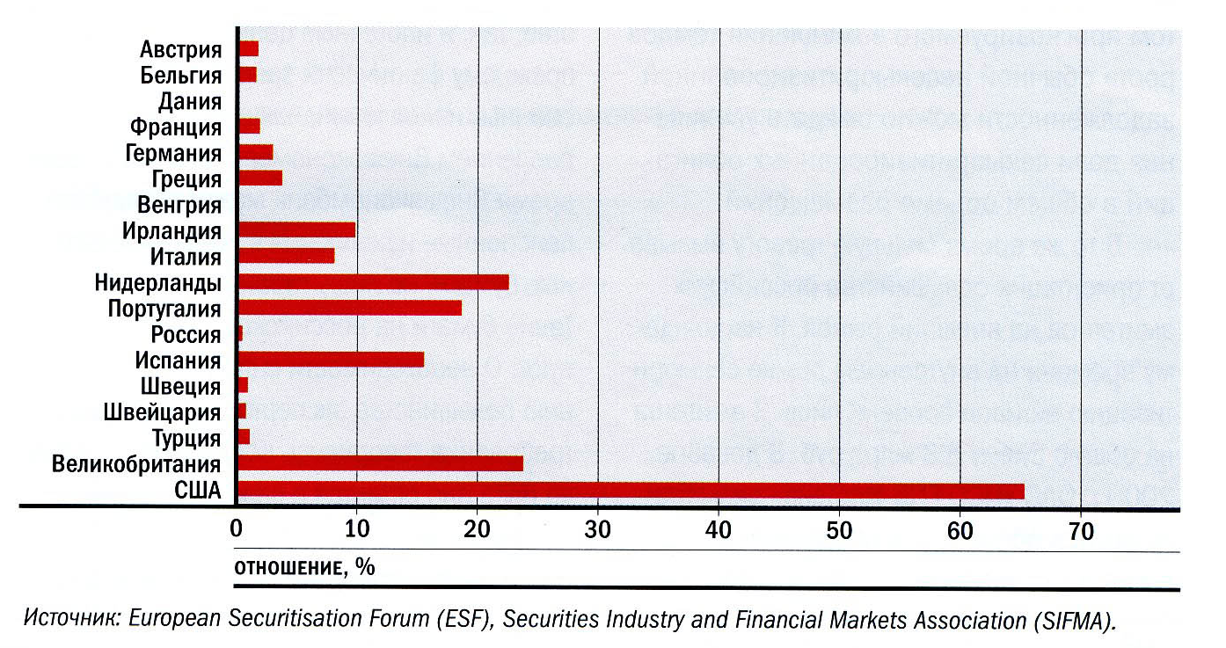
Moliyaviy aktivlarni sekyuritizatsiyalash oqibatlari
2006 yil yakuni bo'yicha sekyuritizatsiya qilingan obligatsiyalar bozori hajmining YaIMga nisbati

Slide 51
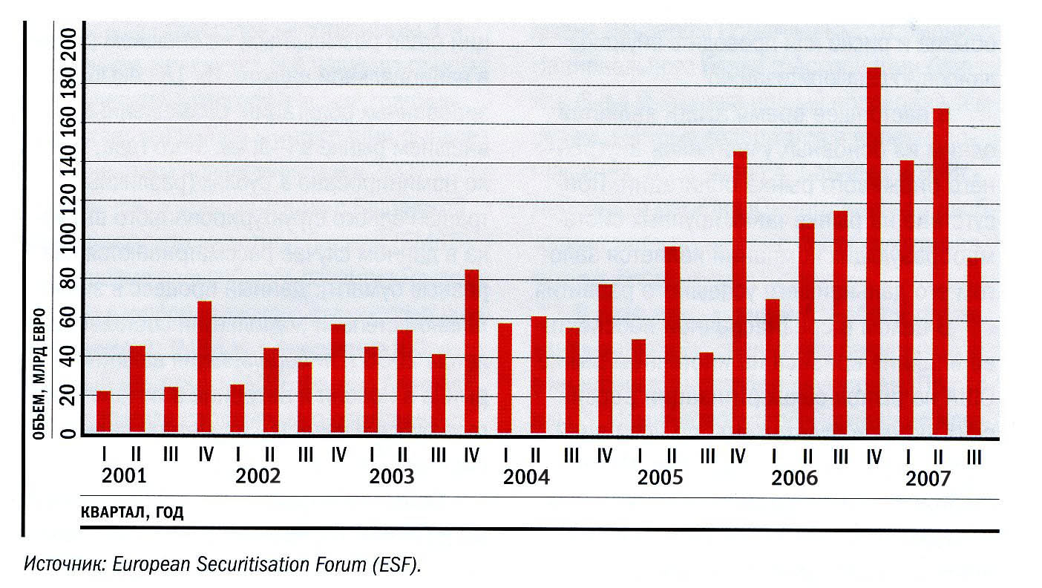
Moliyaviy aktivlarni sekyuritizatsiyalash oqibatlari
2001-2007 yillarda Yevropada sekyuritizatsiyalangan obligatsiyalarni joylashtirish hajmi.

Slide 52
Ipoteka kreditlarining ulushi (YaIMga nisbatan)
AQSh = 70% YaIM
Yevropa = YaIMning 40%
Rossiya = YaIMning 2,5%
Taxminan 10 trln. AQSh dollari miqdorida ipoteka kreditlari berilgan va to'lanmagan bo'lsa, 2007 yil oxirida yuqori xavfli kreditlarning ulushi 30% ni tashkil etdi.

Slide 53
Sekyuritizatsiya jarayonlarini rivojlantirish: risklar
Subprime — Qarz oluvchi nafaqat yomon, balki juda yomon kredit tarixiga ega:
- oylik umumiy qarz to'lovlari qarz oluvchi daromadining 35% dan oshadi
- kredit summasi garov qiymatining 85% dan ortiq bo'lsa
"Alt-A" ("yomonlar orasida eng yaxshisi") yoki tezkor kredit - bu to'liq bo'lmagan hujjatlar to'plamini taqdim etish. Klassik holatda, bu qarz oluvchining daromadini tasdiqlashning yo'qligi
"Second mortgages" — Bu qimmatlashgan uy uchun ikkinchi kreditdir. Ikkinchi kredit qimmatlashgan (uning narxi oshishi bilan ta'minlangan) uyga nisbatan olinadi va birinchi qarz beruvchining da'volari ustuvor hisoblanadi.

Slide 54
Ipoteka kreditlari uchun imtiyozlar
Inqirozdan oldingi davrda Subprime toifasidagi ipoteka kreditlaridan :
  berilgan kreditlarning 80 foizi uchun stavkalar dastlabki 2-3 yil davomida imtiyozli edi
  Dastlabki yillarda berilgan kreditlarning 37 foiziga faqat foizlar to‘langan
  Berilgan kreditlarning 43 foizi uchun daromadlar to'g'risidagi ma'lumotlar tasdiqlanmasdan kredit berilgan
  Berilgan kreditlarning 38 foizi uchun kredit uyning butun qiymatiga dastlabki to‘lovsiz berilgan (ya’ni ko‘chmas mulk narxining pasayishi kreditni garovsiz qilgan)

Slide 55
Sekyuritizatsiya jarayonining rivojlanish bosqichlari
Ipoteka kreditlarini sekyuritlashtirish(Mortgage-Backed Securities – MBS)
Moliyaviy aktivlarni sekyuritizatsiya qilish: avtokreditlar, talabalar kreditlari, kredit kartalaridan tushgan tushumlar va boshqalar. (Asset-Backed Securities – ABS)
Kelajakdagi pul oqimlarini sekyuritizatsiya qilish (Future Flow Securitization –FFS)

Slide 56
Kelajakdagi pul oqimlarini sekyuritizatsiya qilish
Sekyuritizatsiya imkoniyatlari :
“Sekyuritizatsiya qilinishi mumkin bo'lgan aktivlarning xilma-xilligi faqat moliyachilarning tasavvurlari bilan cheklangan. Faqatgina bu cheklovchi va vaqt, chunki siz bir vaqtning o'zida yuzta narsani qila olmaysiz.
"Siz deyarli hamma narsani Sekyuritizatsiyashingiz mumkin."
"Agar pul oqimi mavjud bo'lsa, uni sekyuritizatsiya qiling" (Ханс Питер Бэр)

Slide 57
Test savollari va topshiriqlari
1. To'g'ri bayonotni tekshiring.
Moliyaviy aktivlarni sekyuritizatsiya qilish operatsiyasida bank funktsiyalarni bajaradi :
Investorlarning ishonchli vakili
Moliyaviy oqimlarga xizmat ko'rsatish funktsiyalarini bajaradi
Ipoteka obligatsiyalarining emitenti hisoblanadi
Obligatsiyalarni joylashtirish uchun anderrayter sifatida ishlaydi
2. Sekyuritizatsiya bitimi tugallangandan keyin ipoteka pulining egasi kim hisoblanadi?
Банк
SPV
Страховая компания
Трасти

Slide 58
Test savollari va topshiriqlari
3. To'g'ri bayonotni tekshiring.
Garovlar pulini sotib olish uchun qanday mablag'lar ishlatiladi?
Obligatsiyalarni sotishdan olingan daromadlar
Trast fondlar
Bank ipoteka kreditlari
Sug'urta kompaniyasining mablag'lari
4. Sekyuritizatsiya bitimi tugallangandan keyin garov pulining egasi kim hisoblanadi?
Банк
SPV
Su'gurta kompaniyasi
Трасти

Slide 59
Test savollari va topshiriqlari
5. To'g'ri bayonotni tekshiring.
Emitent uchun qaysi turdagi anderrayting eng qimmat?
Kafolatlangan joylashtirish
Qisman anderrayting
Eng yaxshi harakat anderrayting

